Slide 1
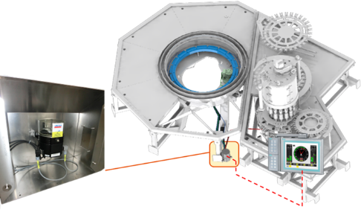
Suppression des temps d'arrêt coûteux liés au graissage et rendement préservé
Système de graissage automatique centralisé
DESCRIPTION
VALEUR ET AVANTAGES |  | DESCRIPTION
Temps de maintenance réduits : en moyenne, 30 minutes toutes les 1 500 heures de production Plus de risque lié à l'accumulation de graisse sur les pièces mobiles Maintien du rendement des équipements |  | Le système de graissage automatique élimine le risque de défaut de graissage sur certaines pièces mobiles de la remplisseuse, ce qui permet de respecter les recommandations de bonnes pratiques de Sidel en termes de fonctionnement. Le système est géré par l'automate de la machine, qui graisse plusieurs points de la machine à des intervalles prédéfinis sur la base du temps de rotation de la machine Le graissage manuel peut être réalisé en cas de défaut de l'automate
Valeur : rendement
Équipements : remplisseuses aseptiques (FMa)
Code catalogue : SP002

